Slide 1

székelydata

Slide 2
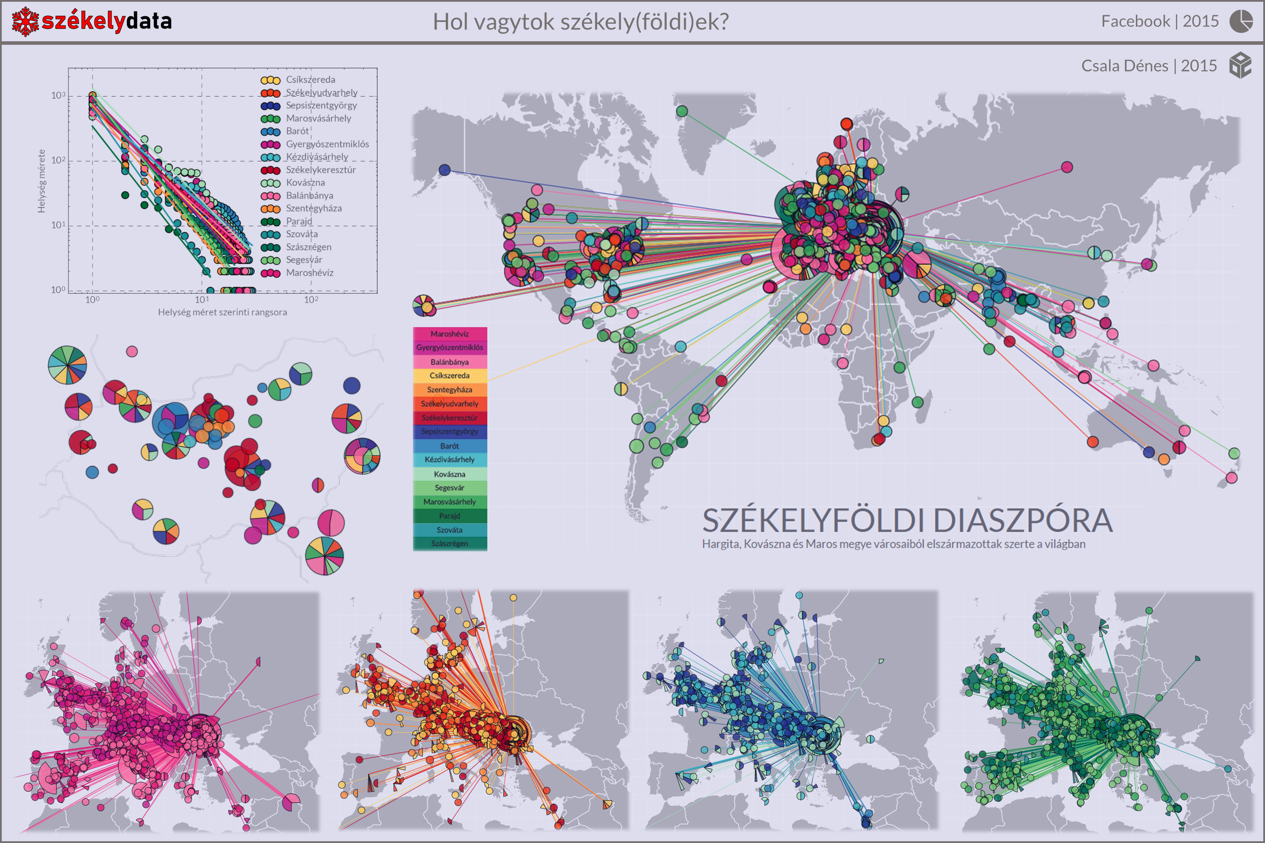






Közgazdaság- és Gazdálkodás-
tudományi Magyar Intézet
II. erdélyi adatviz mini-konferencia
Kolozsvár
2020 január 11

